Slide 1
رویکرد فرآیندکاوی در آنالیز داده های مهم و مدل سازی ریسک های تصمیم گیری با هدف اندازه گیری بهداشت محیط در سازمان ها
دانشجو:
استاد:
سال تحصیلی:
نام درس:

Slide 2
فصل اول: مقدمه
یکی از عوامل موثر بر کیفیت زندگی انسان، بهداشت است که از جمله اولویت های سازمان بهداشت جهانی نیز محسوب می شود. توسعه شهرنشینی از مسائلی است که بهداشت را کاهش داده و در صورت عدم کنترل مناسب، منجر به نگرانی های بهداشت عمومی خواهد شد. بهداشت، انواع مختلفی دارد که بهداشت سازمانی، از جمله آنها محسوب می شود. هیچ تلاش منسجمی برای تجزیه و تحلیل داده های مهم بهداشت محیط سازمانی صورت نگرفته است. اقدامات اتحادیه اروپا در سال 2016 در خصوص تعیین سطح بهداشت جامعه، منجر به معرفی شاخص بهداشت شهری (UHI) گردید. مراکز کنترل بیماری واقع در ایالات متحده نیز، شاخص عمومی مربوط به بهداشت محیط (EPHI) را تعیین کردند. یک شاخص پارامتر مفیدی برای اندازه گیری سطح بهداشت جامعه محسوب می شود. نداشتن یک نگاه جامع، می تواند ارزیابی شرایط بهداشتی را در مناطق شهری دچار محدودیت کند.
1/15
مقدمه
فصل اول
1

Slide 3
سازمان ها و مکان های عمومی، نقش اصلی را در بهداشت شهری ایفا می کنند. به نظر می رسد رعایت شرایط بهداشتی در این مکان ها یک معیار کلیدی برای ارزیابی سیستم مراقبت بهداشتی جوامع شهری محسوب شود. دانش هستی شناسی و نوعی فرایند کاوی می توانند به اندازه گیری بهتر عملکرد بهداشت محیط در سازمان ها کمک کنند. تصمیم گیری چند معیاره از سیستم هایی که بعنوان الگوریتم های فرآیند کاوی مبتنی بر دانش هستی شناسی در مهندسی نرم افزار و برای حل برنامه ریزی فرآیندی پیچیده استفاده شده اند، حمایت می کند. با توجه به عدم انجام تحقیقات کمی در این زمینه، این مقاله با استفاده از چارچوب تصمیم گیری چند معیاره (MCDM) مبتنی بر اصول مدل سازی فازی و ارزیابی اتفاق نظرات، به ارائه یک شاخص نرم افزاری جدید پرداخته است که برای اندازه گیری اوضاع بهداشت محیط در سازمان ها و مکان های عمومی استفاده می شود که این شاخص در مساجد بعنوان مثال های عددی به کار گرفته شد.
2/15
مقدمه
فصل اول
1

Slide 4
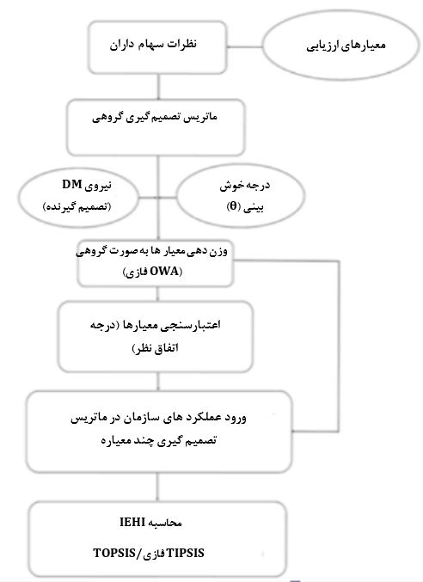
چارچوب فرایندکاوی شاخص بهداشت محیط سازمانی(IEHI)
3/15
مقدمه
فصل اول
1

Slide 5
لطفا توجه داشته باشيد
که اين فايل تنها بخشی از محصول بوده و صرفا جهت معرفی محصول ميباشد
برای خريداری و دانلود فايل کامل مقاله به زبان فارسی
با فرمت پاورپوينت (با قابليت ويرايش(
اينجا کليک نماييد.
فروشگاه اينترنتی ايران عرضه www.iranarze.ir
5
4
3
2
1

